Slide 1
KVIZ – RENESANSA
ZLATA LETA
ZBOROVSKE GLASBE

Slide 2
Izberi vprašanje
1
2
3
4
5
6
7
8
9
10
11
12
13
14
15
16
17
18
19
20

Slide 3
1. VPRAŠANJE
Časovno opredeli
obdobje renesanse

Slide 4
ODGOVOR JE…
15 – 16. stoletje

Slide 5
2. VPRAŠANJE
Kaj pomeni pojem RENESANSA v umetnosti?

Slide 6
ODGOVOR JE…
PREPOROD
-
Preporod ANTIČNE UMETNOSTI

Slide 7
3. VPRAŠANJE
Kateri izum je v času renesanse pomembno vplival na razvoj umetnosti, predvsem knjižne, kasneje pa tudi glasbe?

Slide 8
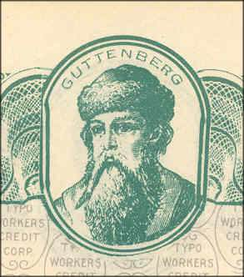
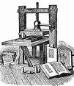
ODGOVOR JE…
1450 Guttenberg odkrije tisk

Slide 9
4. VPRAŠANJE
Kateri izum je pomembno vplival na razvoj glasbene umetnosti?

Slide 10
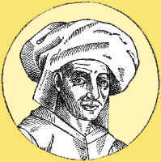
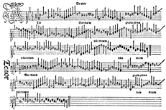
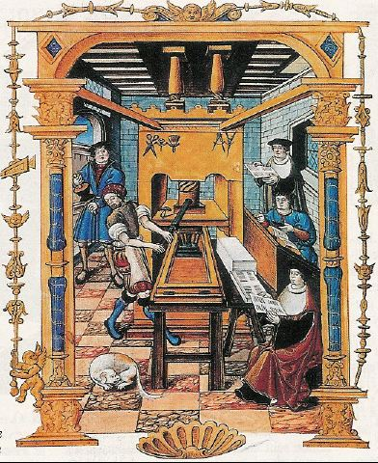
ODGOVOR JE…
1498 Ottaviano Petrucci izumi NOTNI TISK

Slide 11
5. VPRAŠANJE
V kateri knjigi smo Slovenci dobili prvi notni tisk in kdo je bil avtor te knjige?

Slide 12
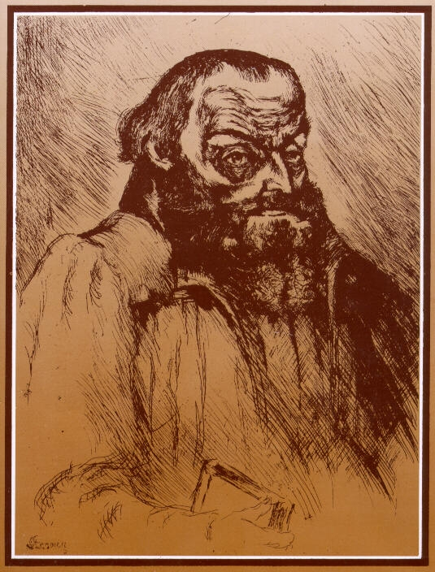
ODGOVOR JE…
KATEKIZEM (1551)
Primož TRUBAR

Slide 13
6. VPRAŠANJE
Kako se je imenoval inštrument za katerega načrt je napravil znameniti
Leonardo da Vinci?

Slide 14
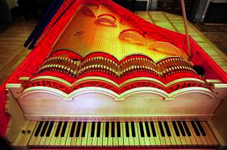
ODGOVOR JE…
Viola organista

Slide 15
7. VPRAŠANJE
Opiši srednjeveški KORAL

Slide 16
ODGOVOR JE…
Najstarejša cerkvena glasbena oblika
Strogo vokalen
Latinski jezik
Strogo enoglasen
Nabožna vsebina

Slide 17
8. VPRAŠANJE
Kaj pomeni beseda
KORAL?

Slide 18
ODGOVOR JE…
KORAL
=
Choros, gr. – zbor

Slide 19
9. VPRAŠANJE
Zaradi razcveta vokalne glasbe renesanso imenujemo tudi
…

Slide 20
ODGOVOR JE…
ZLATA
LETA
ZBOROVSTVA

Slide 21
10. VPRAŠANJE
Naštej 3 glasbene oblike
RENESANSE

Slide 22
ODGOVOR JE…
MAŠA
MOTET
MADRIGAL

Slide 23
11. VPRAŠANJE
Kaj je skupno tem trem
glasbenim oblikam

Slide 24
ODGOVOR JE…
Vse so vokalne
in
vse so VEČGLASNE

Slide 25
12. VPRAŠANJE
Kaj pomeni, če rečemo, da se pesem izvaja v „živem“ jeziku?

Slide 26
ODGOVOR JE…
Da pesem izvajamo v jeziku nekega naroda, torej ne v latinščini.

Slide 27
13. VPRAŠANJE
Katera izmed glasbenih oblik renesanse:
MAŠA, MOTET, MADRIGAL
ima posvetno vsebino?

Slide 28
ODGOVOR JE…
MADRIGAL

Slide 29
14. VPRAŠANJE
Kdo je eden najpomembnejših skladateljev, ki se je v času renesanse rodil na takratnih slovenskih tleh?

Slide 30
ODGOVOR JE…
Jakob Petelin
GALLUS

Slide 31
15. VPRAŠANJE
Kaj v slovenščini pomeni njegov latinski priimek?

Slide 32
ODGOVOR JE…
PETELIN

Slide 33
16. VPRAŠANJE
Kateri so trije možni kraji, za katere predvidevamo, da bi lahko bil eden izmed njih
rojstni kraj
J. P. Gallusa?

Slide 34
ODGOVOR JE…
Šentviška gora na Tolminskem
Ribnica na Dolenjskem
Idrija

Slide 35
17.VPRAŠANJE
V katerem kraju zasledimo začetke njegovega šolanja
(na slovenskih tleh)

Slide 36
ODGOVOR JE…
Stiški samostan

Slide 37
18. VPRAŠANJE
V katerih deželah še zasledimo
Jakoba Petelina Gallusa

Slide 38
ODGOVOR JE…
Avstrija
Češka

Slide 39
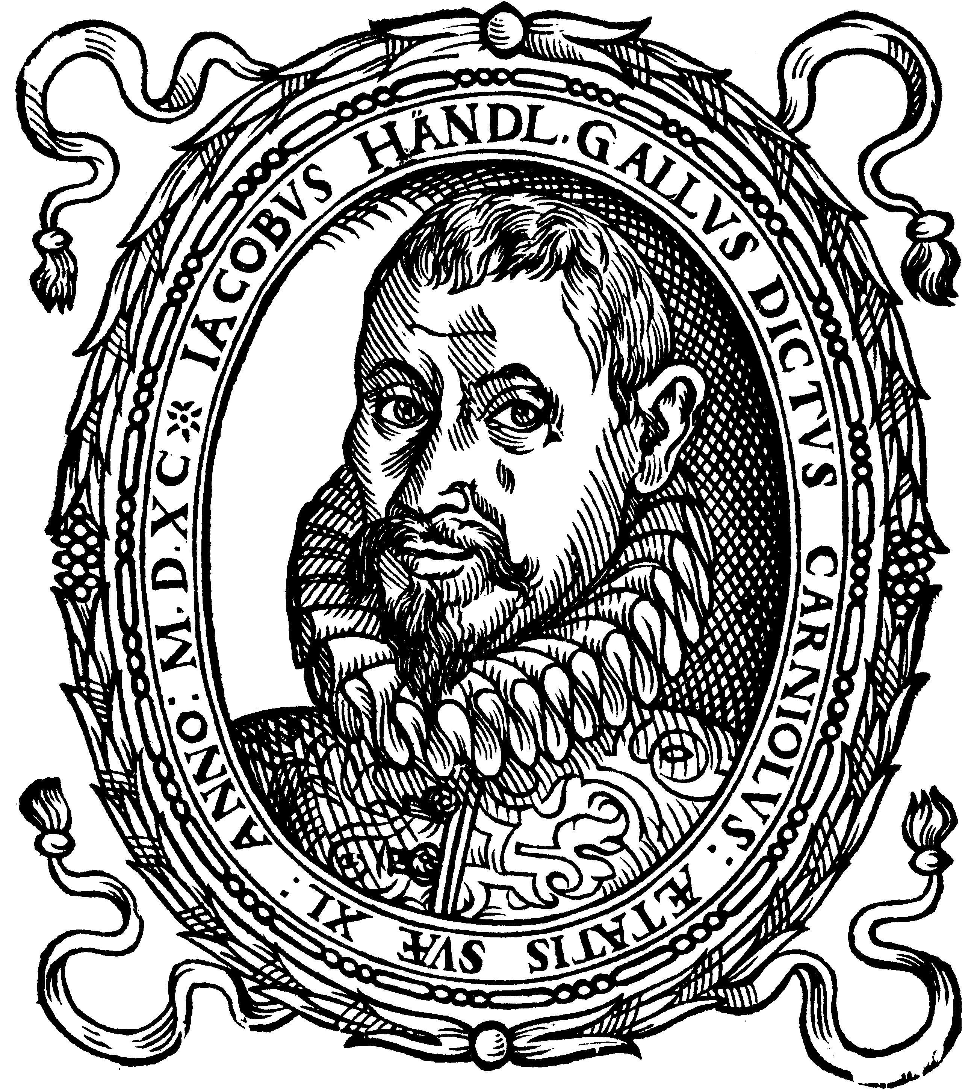
19. VPRAŠANJE
Kaj pomeni napis
CARNIOLUS
na njegovi edini
znani upodobitvi?

Slide 40
ODGOVOR JE…
Da prihaja iz dežele Kranjske
(Vojvodine Kranjske)
Kranjski

Slide 41
20. VPRAŠANJE
Naštej 4 primere,
kjer srečamo Gallusovo ime

Slide 42
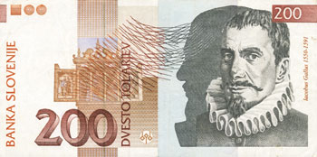
ODGOVOR JE…
Gallusova dvorana v
Cankarjevem domu
Gallusove značke, Gallusove plakete
Gallusovo nabrežje ob Ljubljanici
Gallus je bil upodobljen na nekdanjem slovenskem bankovcu (200 tolarjev)

